Slide 1
第4章 无约束最优化方法
最速下降法
牛顿法及其阻尼牛顿法
共轭方向法
共轭梯度法
变尺度法（DFP算法和BFGS算法）

Slide 2
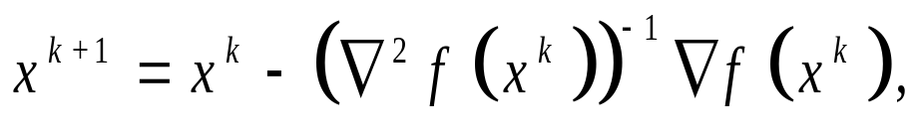
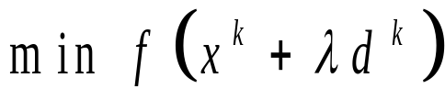

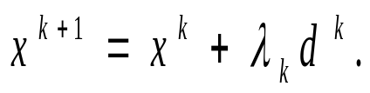
Newton法的改进----阻尼Newton法
在Newton迭代公式中 ,
加入精确一维搜索：
求得最佳步长 , 得到下个迭代点
这样修正之后通常可改进Newton法的缺点(1)和(4)。
每次迭代目标函数值一定有所下降
缺点(1) 对多数算法不具有全局收敛性：
(4) 收敛于鞍点或极大点的可能性并不小；

Slide 3

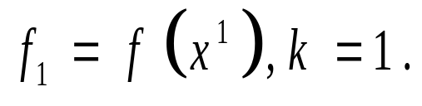
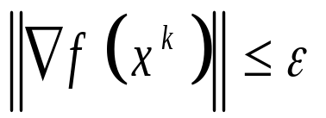
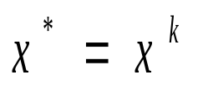
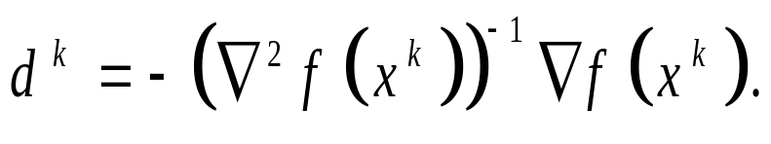
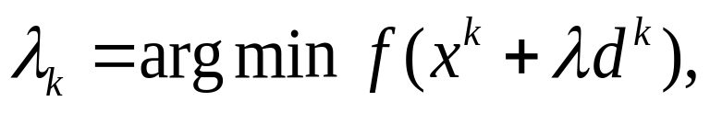
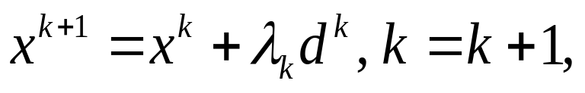
阻尼Newton法的计算步骤
步骤1. 选定初始点 , 计算
步骤2. 如果 ，算法停止， ，否则转步
骤3.
步骤3. 计算搜索方向
步骤4. 由精确一维搜索确定最佳步长
令 转步骤2.

Slide 4
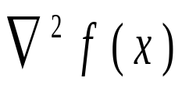
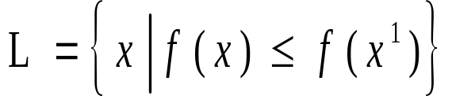
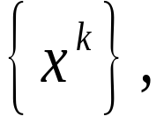
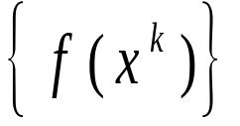
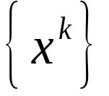

Newton法的改进----阻尼Newton法
收敛性定理：
设 f 存在连续二阶偏导数，函数的 Hesse矩阵 正定，
水平集 有界，则阻尼Newton法或在有限步
迭代后终止，或得到无穷点列 具有如下性质：
(1) 为严格单调下降序列；
(2) 有唯一聚点 ，它是 f 的最小点。
特点：可改善全局收敛性。

Slide 5
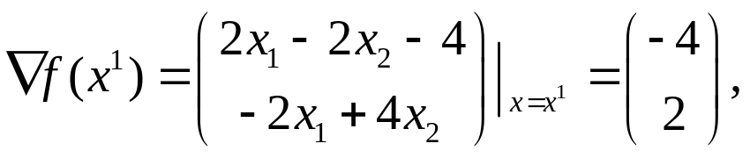
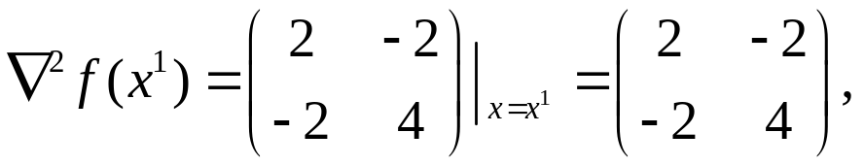
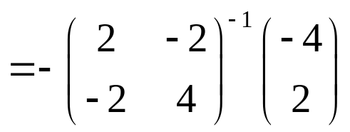
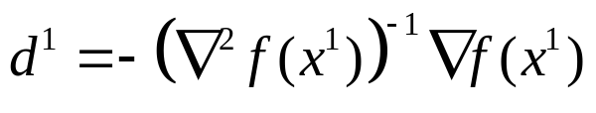
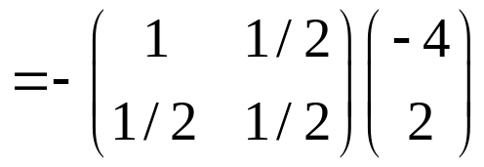
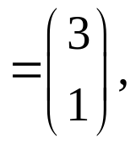
例：用阻尼Newton法求下列无约束优化的极小点，已知
解:
计算
故

Slide 6
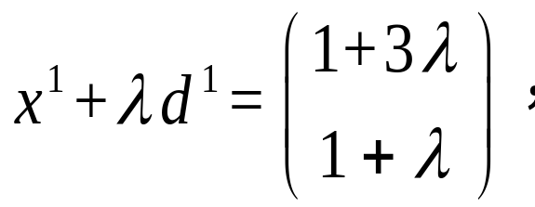
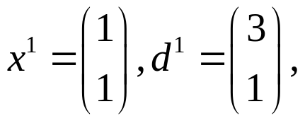
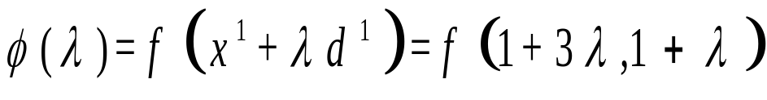
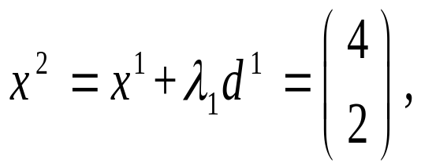
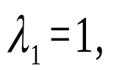
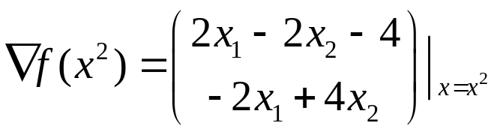
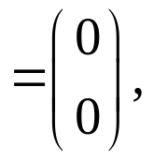
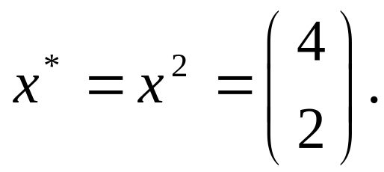
令
得
得到问题的极小点
一步即达到最优解

Slide 7
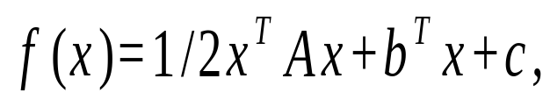
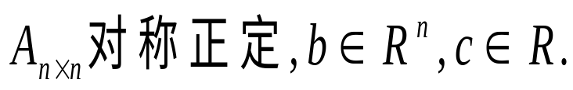
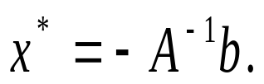
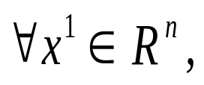
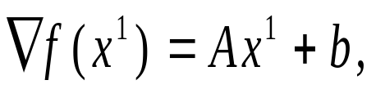
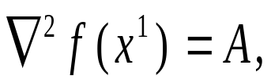
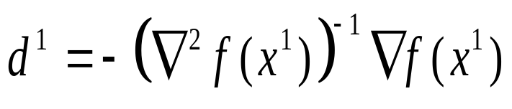
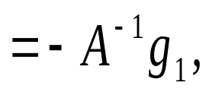
当 f 为正定二次函数时，用阻尼Newton法从任意初始点可
一步迭代达到极小点。
设
其中
f 的极小点即是正定二次函数f 等值面的中心，
下面用阻尼Newton法求解f 的极小点：

Slide 8
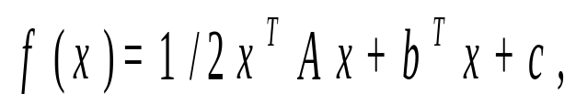
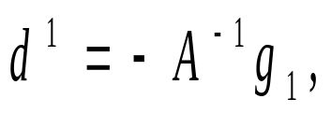
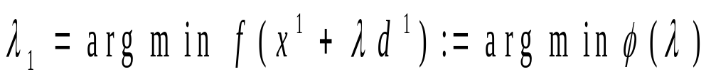
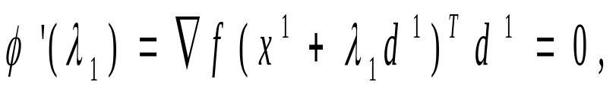
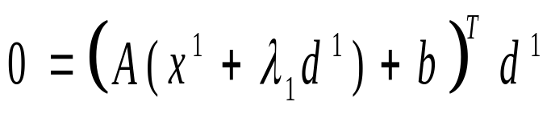
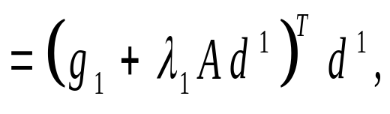
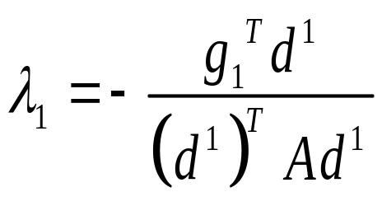
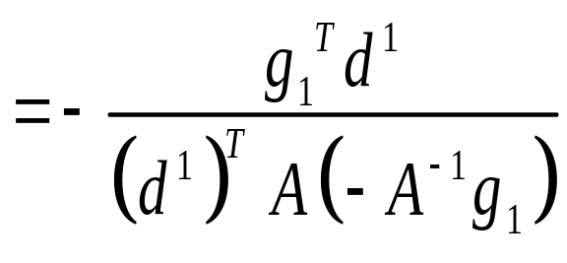
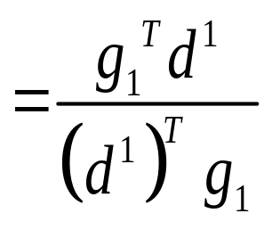
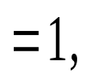
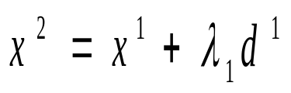
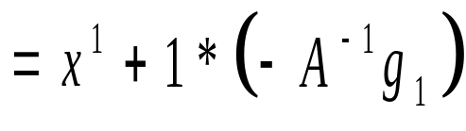
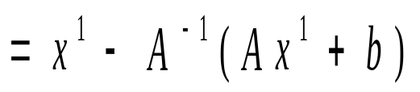
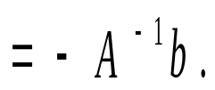
当 f 为正定二次函数时，用阻尼Newton法从任意初始点可
一步迭代达到极小点。
最佳步长
由
故
一步即达到最优解

Slide 9
当 f 为正定二次函数时，用阻尼Newton法从任意初始点可
一步迭代达到极小点。
阻尼Newton法具有二次收敛性
二次收敛性（二次终止性）
从任意初始点出发，经有限次迭代总可达到正定二次函
数的极小点，称这样的算法具有二次收敛性。

Slide 10


Newton法的进一步修正
阻尼Newton法改进了Newton法，但还是存在缺点:
(2) 每次迭代都要计算Hesse矩阵，计算量大；
(3) 可能不存在，即使存在，也未必正定，因而牛
顿方向不一定是下降方向。
缺点（3）的改进方法之一：
当d^{k}为函数上升方向时，可向其负方向搜索，
但可能出现在±d^{k} 上函数值都不变化的情况。
牛顿法还有其它的改进方式。

Slide 11

Newton法的改进---针对缺点(2)每次计算Hesse矩阵
为减小工作量，取m（正整数），使每m次迭代使用同一
个Hesse阵，迭代公式变为：
特点：收敛速度随m的增大而下降。
m=1时即Newton法，
m→∞ 即线性收敛。

Slide 12





Newton法的改进---针对缺点(3)非正定和奇异的情况
(2) Goldstein-Price方法(G-P法)：
取
采用下列非精确一维搜索（Armijo- Goldstein准则）：
求 ，使
其中
特点：在一定条件下， G-P法全局收敛。
但当 非正定情况较多时，收敛速度降为接近线性。

Slide 13



Newton法的改进---针对缺点(3)非正定的情况
(3) Levenberg-Marguardt法（L-M法）：
主要思想：
找到尽可能小的 使 正定。
用 取代 进行迭代，其中I 为单位矩阵.
特点：全局二阶收敛。

Slide 14
作业：
P 99 4.2，4.3
4.3 迭代14次得到近似解(-0.6344，-0.0032)^{T},
近似最优值为-0.4724.

Slide 15
共轭方向法和共轭梯度法
最速下降法，计算步骤简单，但收敛速度慢。
Newton法和阻尼Newton法都有一个优点：收敛速度快，但
需要计算Hesse矩阵和Hesse矩阵的逆矩阵，计算量和存储量都
很大。
需要寻找一种好的算法，这种算法能够兼有这两种方法的
优点，又能克服它们的缺点，即收敛速度快同时计算简单。
这就是要讨论的共轭方向法和共轭梯度法。
共轭方向法计算效果好，应用广泛；
共轭梯度法是最著名的共轭方向法，
其搜索方向是与正定二次
函数的Hesse矩阵有关的共轭方向。

Slide 16


共轭方向法---共轭方向及其性质
假设f 是n元正定二次函数
对二维情况（n=2）
任选取初始点 x¹ 沿某个下降方向 d ¹ 作精确一维搜索，得

Slide 17





共轭方向法---共轭方向及其性质
由精确一维搜索的性质，可知
d²
如果按最速下降法，选取
x*
α₂d²
1
1
则将发生锯齿现象 。
x¹
α₁d¹
x²
如果希望下次迭代就得到最优解，

Slide 18












共轭方向法---共轭方向及其性质
如果能够选定这样的搜索方向，那么对于二元二次函数只需依
次沿搜索方向d ¹, d ²进行次精确一维搜索就可以求到极小点x* ，即
x*是f 的极小点，故x*是f 的驻点，
将等式两边同时左乘 得：
即
两次迭代要得到二元二次函数的极小点，d¹必须满足的条件是：
搜索方向d¹和d²是A共轭的。
d ¹是某个下降方向

Slide 19






共轭方向法---共轭方向及其性质
定义1
设 是对称正定矩阵， 如果 则称向
量p 和q是A共轭的(或称为A正交)。
定义2
如果对有限个向量 ，有
则称这个向量组是A-共轭 (或A正交)向量组，也称它们是一组A共轭方向。
若 则p与q是正交的。
共轭是正交的推广
共轭向量组是正交向量组的推广。

Slide 20
共轭方向法---共轭方向的性质
性质1 R^{n}中与n个线性无关的向量都正交的一定是零向量。
性质2 R^{n}中A共轭的非零向量组p¹,p²,…, p^{m}是线性无关的。
性质3 R^{n}中互相共轭的非零向量的个数不超过n.
性质4 给定n元函数f(x)=1/2x^{T}Ax+b^{T}x+c, A=A^{T}正定，设n维非零
向量组p¹, p²,…, p^{n}是A共轭向量组，从任意点x¹出发，依
次以p¹, p²,…, p^{n} 为搜索方向进行精确一维搜索，则
(1) ▽f(x^{k+1})与p¹, p²,…, p^{k} (k=1,2,…,n)正交；
(2) 最多n次迭代必达到二次函数f 的极小点。

Slide 21












共轭方向法---共轭方向及其性质
性质4中(1) ▽f(x^{k+1})与p¹, p²,…, p^{k} (k=1,2,…,n)正交；
证明：
是按照精确一维搜索得到的，故
下证

Slide 22



共轭方向法---共轭方向及其性质
性质4中(1) ▽f(x^{k+1})与p¹, p²,…, p^{k} (k=1,2,…,n)正交；
故 ▽f(x^{k+1})与p¹, p²,…, p^{k} (k=1,2,…,n)正交。
P¹, P² ,…, P^{n} 是A共轭向量组

Slide 23



共轭方向法---共轭方向及其性质
性质4中(2) 最多n次迭代必达到二次函数f(x)的极小点。
假设 都不是0，下证
证明：
与A共轭向量组P¹, P² ,…, P^{n}
都正交，
利用性质4 (1)的结果，
由性质2和性质1可知，
性质2 R^{n}中A共轭的非零向量组p¹,p²,…, p^{m}是线性无关的。
性质4 (1) ▽f(x^{k+1})与p¹, p²,…, p^{k} (k=1,2,…,n)正交；
性质1 R^{n}中与n个线性无关的向量都正交的一定是零向量。

Slide 24
共轭方向法---共轭方向的性质
性质4 给定n元函数f(x)=1/2x^{T}Ax+b^{T}x+c, A=A^{T}正定，设n维非零向量组p¹, p²,…, p^{n}
是A共轭向量组，从任意点x¹出发，相继以p¹, p²,…, p^{n} 为搜索方向进行精确一
维搜索，则
(1) ▽f(x^{k+1})与p¹, p²,…, p^{k} (k=1,2,…,n)正交；
(2) 最多n次迭代必达到二次函数f 的极小点。
在下降迭代法中，若取下降方向是共轭方向，得到的方法称为共轭方向法。
由性质4可知，若能找到一组A共轭向量p¹, p²,…, p^{n}，
则结合最速下降法和Newton法优点的算法就找到了，就是共轭方向法。
这个算法具有二次收敛性。
怎么选取共轭方向？
定义：一个算法若能在有限步内求得正定二次函数的极
小点，则称该算法具有二次收敛性(又称二次终止性)。

Slide 25
共轭方向的生成与共轭梯度法
共轭方向的选取有很大任意性，而一组不同的共轭方向
就对应着不同的共轭方向法。
作为一种迭代算法，我们自然希望共轭方向能在迭代过
程中逐次生成。
下面先以正定二次函数为例，介绍一种生成共轭方向的方
法，再将这种方法推广到非二次函数上。
这种方法中每一个共轭向量都是依赖于迭代点处的负梯度，
因此称为共轭梯度法，它是共轭方向法中的一种。

Slide 26











共轭梯度法
令
(1) 从任取初始点x¹ 出发，沿负梯度方向进行精确一维搜索:
(2) 若 ，停止，
成的正交锥中找一个向量 ，即令
使得 与 共轭，即
否则在 和 张
由
可得

Slide 27










共轭梯度法
(3) 在x² 处沿 p² 方向进行精确一维搜索，
(4) 以此类推，
(5) 若 ，停止，
成的正交锥中找一个向量 ，即令
使得 与 共轭，即
否则在 和 张
由
可得

Slide 28




共轭梯度法
这样便构造了一组向量
相邻两个向量是共轭的
实际上，这组向量 是一个A共轭向量组。

Slide 29


共轭梯度法
定理1：设向量组 是由上述方法产生的向量
组，向量组 是由各点的梯度生成的
向量组 ( ) ，则
(1) 是正交向量组；
(2) 是A共轭向量组。

Slide 30







共轭梯度法
定理1：设向量组 是由上述方法产生的向量组，向量组
是由各点的梯度生成的向量组 ( ) ，则
(1) 是正交向量组；
(2) 是A共轭向量组。
证明：归纳法：
是A共轭的，即
由 的构造过程知，
结论(2)成立；
利用精确一维搜索的性质知，
而
故
结论(1)成立。

Slide 31









由假设可知，要证明 时结论成立，只需证明
与
正交，
与
A共轭。
(a) 证明
与
正交;
因为
所以
是A共轭向量组，
利用性质4(1)可知，
性质4 给定n元函数f(x)=1/2x^{T}Ax+b^{T}x+c, A=A^{T}正定，设n维非零向量组p¹, p²,…, p^{n}是A
共轭向量组，从任意点x¹出发，相继以p¹, p²,…, p^{n} 为搜索方向进行精确一维搜索，则
(1) ▽f(x^{k+1})与p¹, p²,…, p^{k} (k=1,2,…,n)正交；
结论(a)成立，进而结论(1)成立。

Slide 32










(b) 证明
与
是A共轭的;
与
是A共轭的;
由 的构造过程知，
下证
与
是A共轭的;
结论(b)成立，进而结论(2)成立。

Slide 33
共轭梯度法
定理1：设向量组 是由上述方法产生的向量组，
向量组 是由各点的梯度生成的向量组
( ) ，则
(1) 是正交向量组；
(2) 是A共轭向量组。
注：为保证方向的共轭性，初始方向取负梯度方向。

Slide 34








共轭梯度法
初始方向为下降方向，但不是负梯度方向
例 用共轭方向法求下列问题的极值
，已知初始点
解： 第一次迭代：沿p¹方向进行精确一维搜索，得
第二次迭代：

Slide 35







共轭梯度法
沿p²方向进行精确一维搜索，得
第三次迭代：
沿p³方向进行精确一维搜索，得
3次迭代没有到达3元二次函数的极小点 为什么？

Slide 36











共轭梯度法
p¹，p²与p³是不是A共轭向量组?
p¹，p²与p³不是A共轭向量组。
原因是初始方向不是负梯度方向。

Slide 37

共轭梯度法
每一个搜索方向都依赖迭代点处的负梯度，对应的算法称为共轭梯度法。
是一个A共轭向量组
性质4 给定n元函数f(x)=1/2x^{T}Ax+b^{T}x+c, A=A^{T}正定，设n维非零
向量组p¹, p²,…, p^{n}是A共轭向量组，从任意点x¹出发，相
继以p¹, p²,…, p^{n} 为搜索方向进行精确一维搜索，则
(1) ▽f(x^{k+1})与p¹, p²,…, p^{k} (k=1,2,…,n)正交；
(2) 最多n次迭代必达到正定二次函数f 的极小点。

